Slide 1


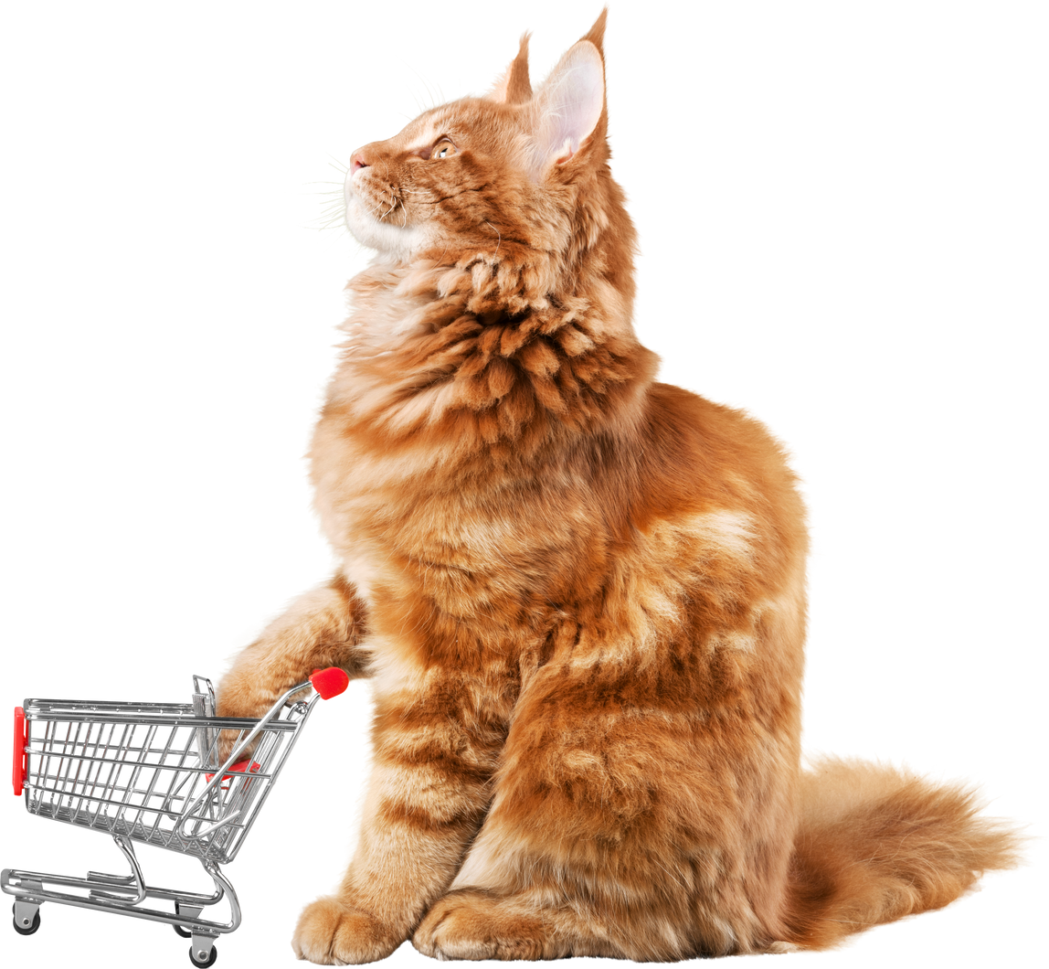



Animal Care
Pet Shop & Grooming
BERBAGAI MACAM PRODUK PAKAN KUCING TERBAIK
& PELAYANAN KESEHATAN BAGI PELIHARAAN KITA

